Slide 1
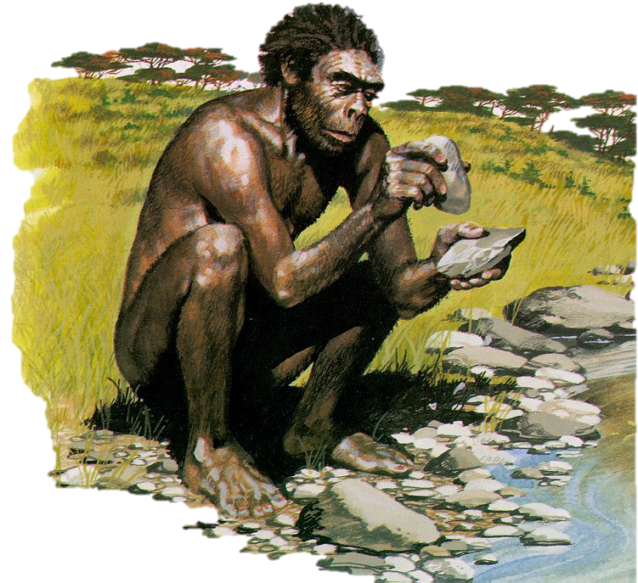
Il genere homo
Julie Arnaud
julie.arnaud@unife.it

Slide 2
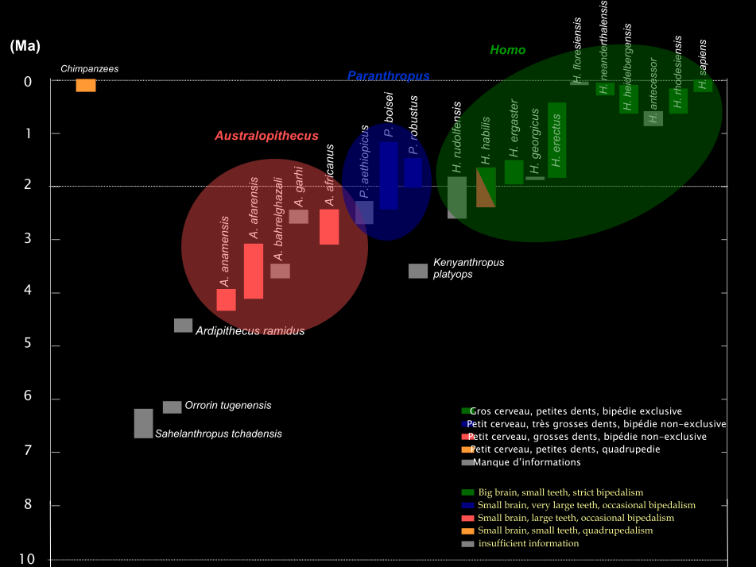

Slide 3
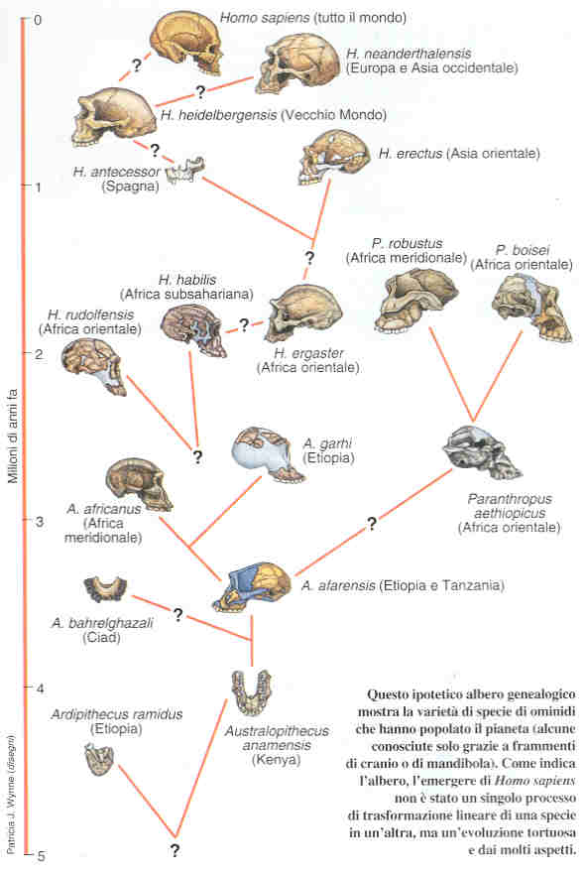
Notes:
The earliest fossil remains of the genus Homo have been
discovered in eastern, southeastern, and southern Africa.
The sample comprises about 200 skeletal fragments
attributable to about 40 individuals and assigned to two
species: H. rudolfensis, showing a combination of primitive
dentition with Homo-like locomotion, and H. habilis,
exhibiting a progressive reduction of tooth roots but
resembling great apes in the postcranial skeleton.
Their brain size was larger than in Australopithecus but
smaller than in H. erectus.

Slide 4
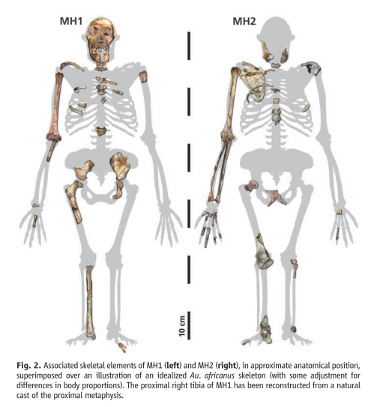
Australopiteco o Homo ?
Pro-Autralopitico:
Piccolo cervello / small brain
Bracci lungi / long arms
Pro-Homo:
Forma del bacino
Articolazione dell’anca
Pollice lungo e dita corti = mani con una manipolazione precisa
Shape of the pelvis and ankle joint
long thumb and short finger = hands capable of precise manipulation
A. sediba (Malapa, South Africa)

Slide 5
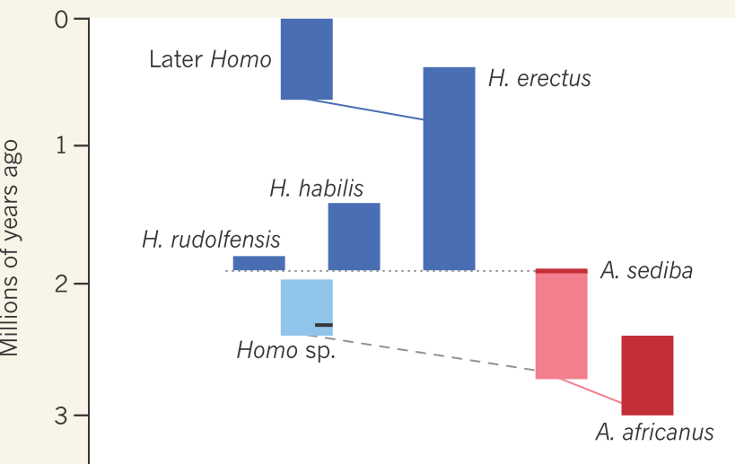
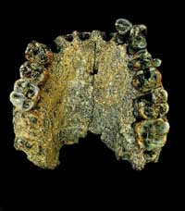
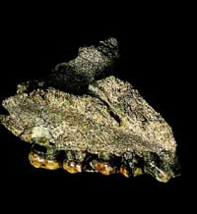
Fossili frammentari generalmente attribuiti ai primi Homo
Fragmentary fossils that are generally thought to come from early Homo
(Nature 478, 6 october 2011)
AL 666-1 (2.35 Ma, Hadar)
2 scenari in cui A. sediba è l’antenato del genere Homo
Scenario 1: I fossili di Malapa sono i ultimi rappresentanti della popolazione di A. sediba di cui i primi rappresentanti erano ancestrali a Homo
Scenario 1: Fossils at Malapa come from a late-surviving population of A. sediba, whose earlier representatives were ancestral to Homo
Scenario 2: La popolazione di A. sediba a Malapa era ancestrale ai primi Homo, implicando che i fossili datati prima di 2 Ma non possono essere attribuiti a Homo
Scenario 2: the A. sediba population at Malapa was itself ancestral to early Homo which means that fossils pre-dating 2 My ago cannot be attributed to Homo

Slide 6
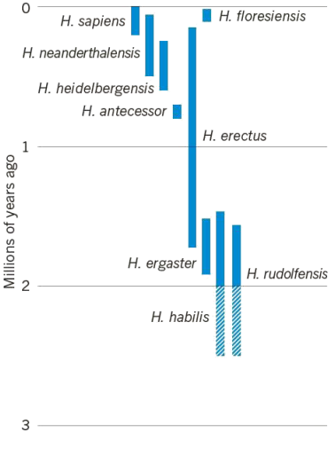

Slide 7
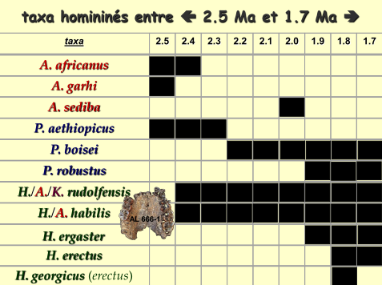

Slide 8
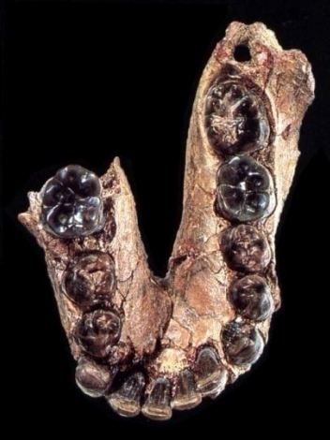
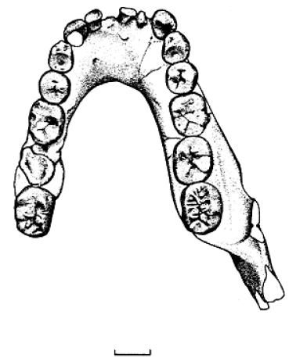
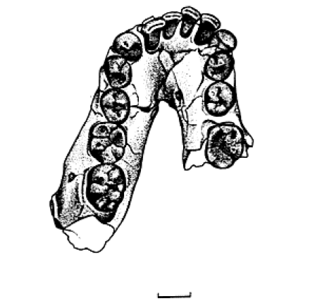
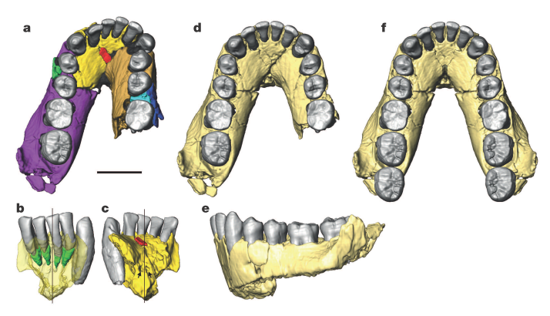
Homo habilis
Homo habilis mandible OH 13 from Olduvai Gorge, Tanzania. Scale is 1cm.
OH 7: Olotipo di H. habilis trovato a Olduvai in 1964.
Spessore elevato
PM e M < Australopithecus
CC (calcolato a partire di 2 parietali) = 700 ml
OH 7: Holotype of Homo habilis from Olduvai Gorge (1964)
Thick jaw
PM and M < Australopithecus
CC (calculated from two parietal bones) = 700 ml

Slide 9
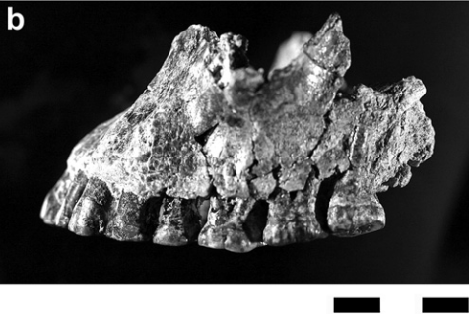
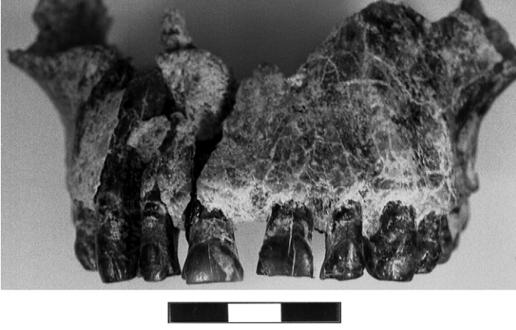
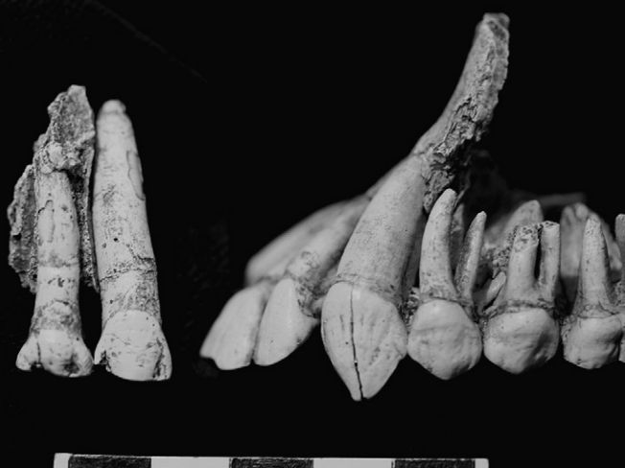
Homo habilis
OH 65
C : Radice dritta
C: straight root
P3: Radice dritta e unica
P3 : Straight single root
C : Radice curva e più corta
C: Shorter and curvet root
P3: Doppia radice curva
P3: two short curved roots
OH 65
StW 252 Australopithecus
Clarke, JHE 63 (2012)

Slide 10
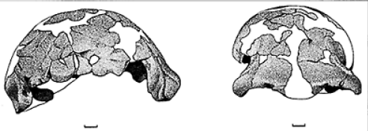
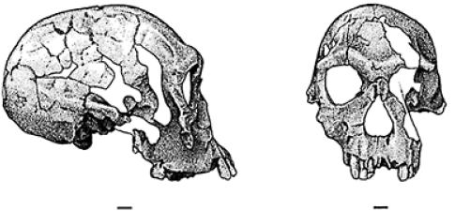
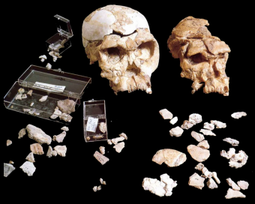
Homo habilis
Fragmentary calotte of Homo habilis,
OH 16 from Olduvai Gorge, Tanzania,
Scale is 1cm.
Female? cranium KNM ER-1813 from
Koobi Fora, Kenya, often assigned to
Homo habilis. Scale is 1cm.
OH 24

Slide 11
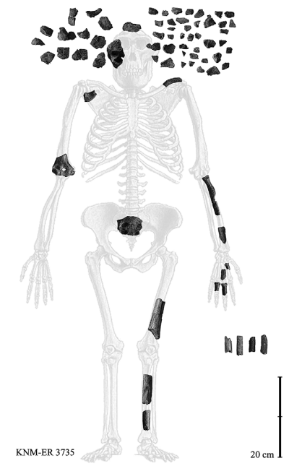
Homo habilis
Mosaica di caratteri:
Moderni:
Gracilità dell’omero e del radio
Gracile humerus and radius
Epifisi prossimale delle falange piccole
Small base of the hand phalange
Pilastro del femore ben svilupato
Well developed pilaster
Geometria della sezione del femore
Cross sectional geometry of the femur
Ancestrali (condivisi con primi ominidi):
Sacro piccolo
Small sacrum
Diafisi delle falange robuste
Robust midshaft of the phalanges
Scimmiesche:
Scapola robusta
Robust scapula
Avanbraccio lungo
Long forearm
Haeusler, JHE 53(4), 2007

Slide 12
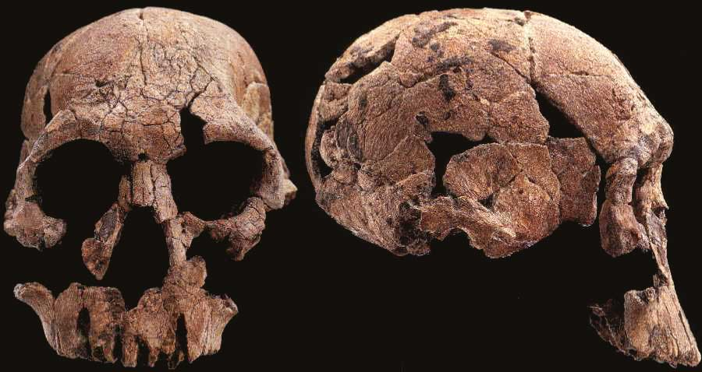
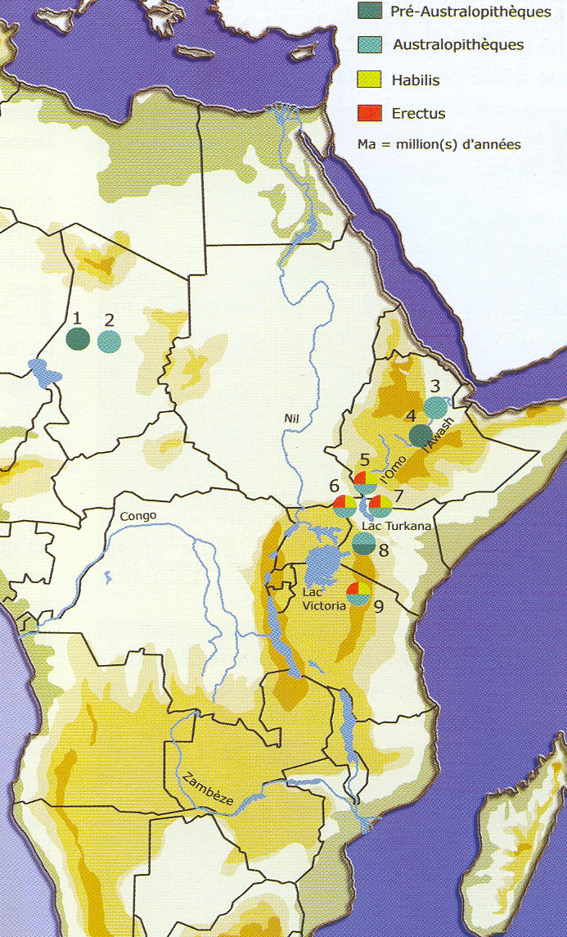
Homo rudolfensis
KNM-ER 1470
KNM-ER 1470

Slide 13
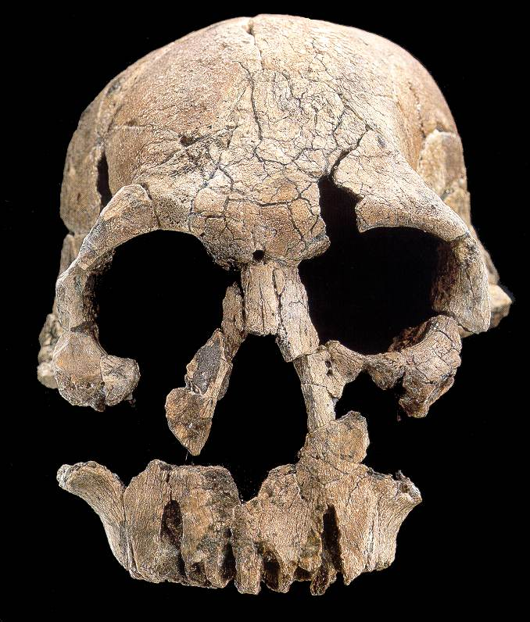
Radice dei zigomatici situati anteriormente
Anteriorly placed maxillary zygomatic roots
H. rudolfensis KNM-ER 1470, Koobi Fora, 1.9-1.8 MA
Notes:
Homo habilis (rudolfensis) KNM-ER 1470 Koobi Fora Kenia 1.8-1.9 milioni

Slide 14
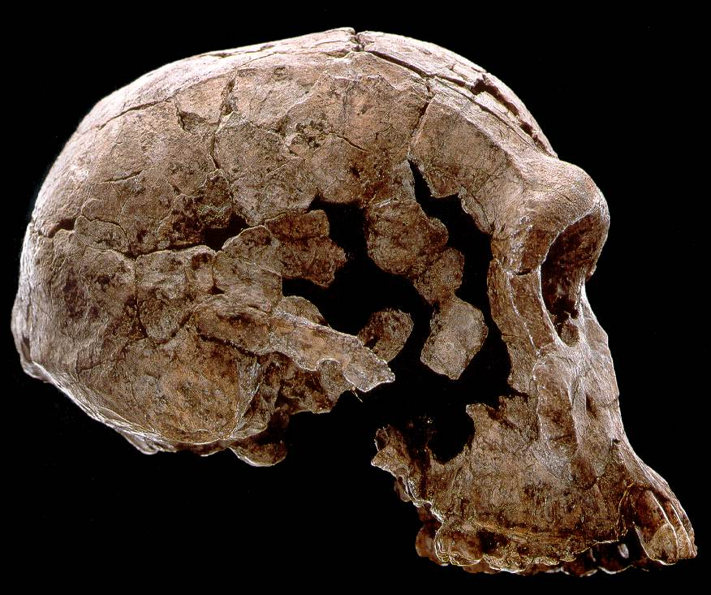
Faccia piatta e ortognata nella regione subnasale
Flat and subnasally orthognathic face
Notes:
Homo habilis KNM.-ER 1813 Koobi Fora Kenia 1.9 milioni

Slide 15
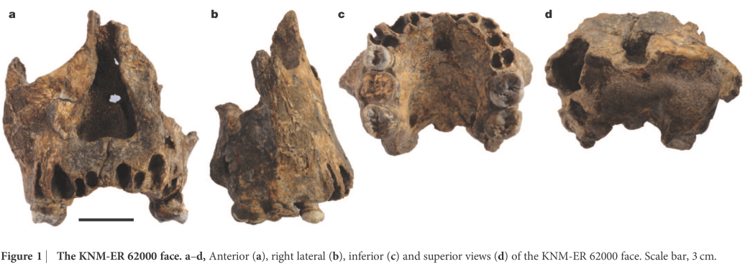
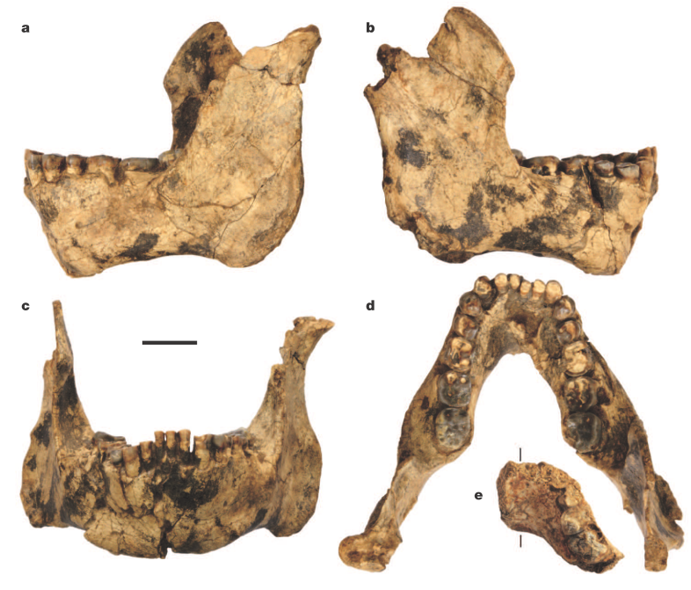
KNM-ER 62000: 8 anni (?)
Corona ~ primo Homo
Palato più corto che australopitecini
1.91-1.95 Ma
Molari e premolari piccoli
Small molars and premolars
Corpo alto ma stretto mesiolateralmente
Tall but mediolaterally narrow corpora
KNM-ER 60000 (1.78-1.87 Ma) e 62003 1.90-1.95 Ma

Slide 16
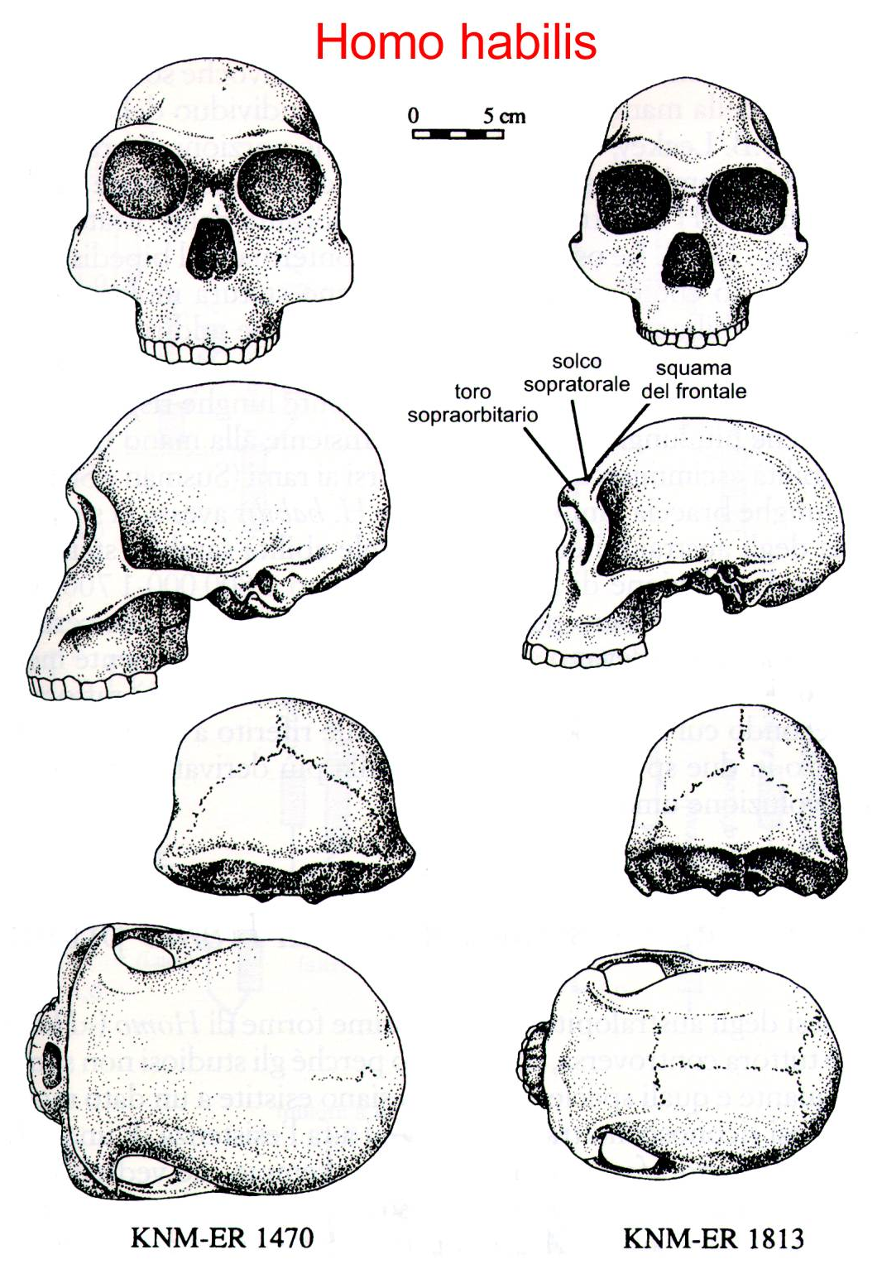
Homo rudolfensis (2.5-1.6 M.a)
1964, Leakey et alii
Homo habilis
(2.0-1.6 M.a)
Morfologia più robusta
Most robust mophology
maggiore cc (750 cm3)
> CC
faccia più robusta (larga a metà altezza e ortognata)
Most robust face
Si trova a Koobi Fora, Chemeron e Uraha
Specie più gracile
More gracile
cervello più ridotto (610 cm3)
<CC
Si trova a Koobi Fora, Omo e Olduvai.

Slide 17
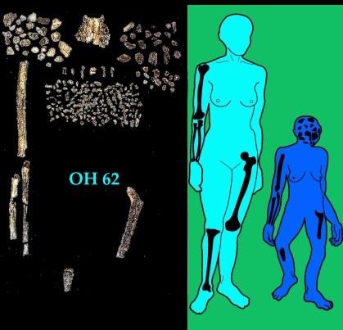
Caratteristiche morfologiche dimostrano che i individui erano capace di avere una bipedia efficace. Pero il talus è meno umano che il resto del piede e ha una morfologia scimmiesca
La bipedia dell’ Homo habilis può essere piazzata tra quella occasionale dei Australopitecine e quella obbligata dei H. ergaster.
Efficient bipedism but the talus has ape-like morphology.
The Homo habilis bipedism can be placed somewhere between the occasional one of the Australopiths and the obligatory one of H. ergaster

Slide 18
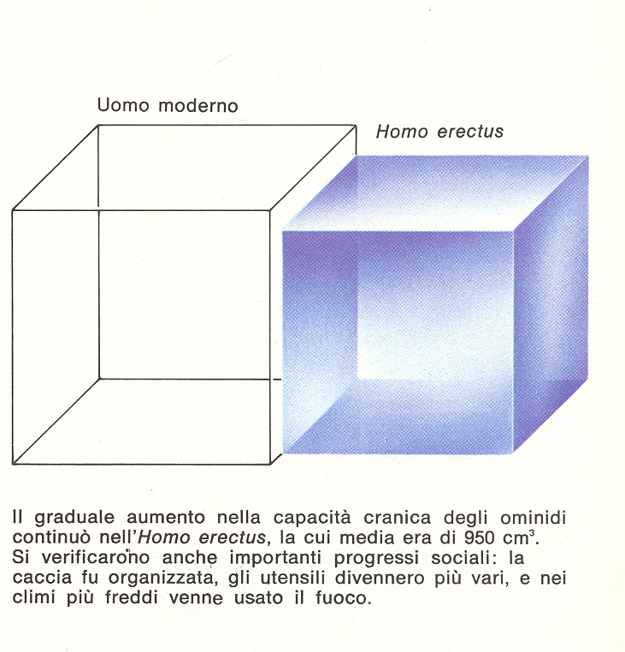
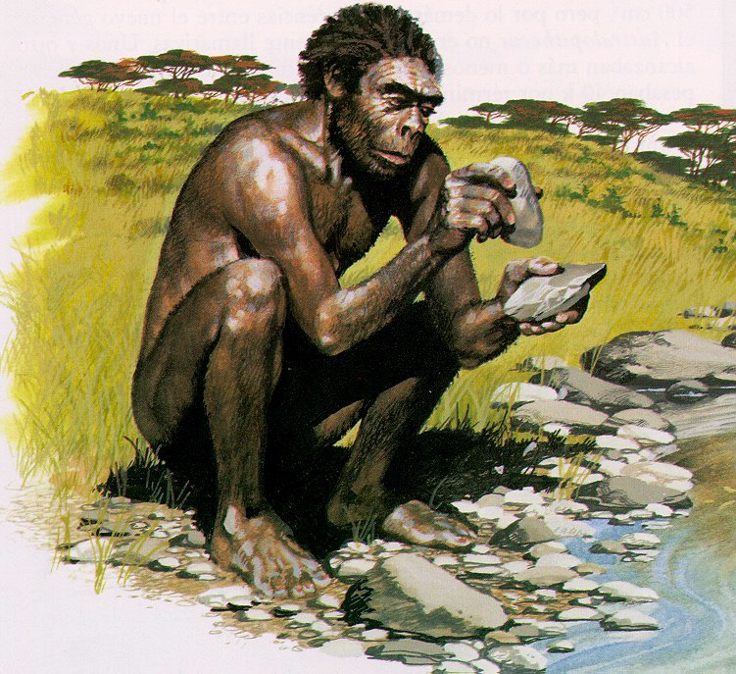
Homo ergaster / erectus
Homo ergaster/erectus
Gradual increase of cranium capacity of the hominids continue in Homo erectus (950 cc).
Important social progress: organized hunting, diversification of tools

Slide 19
Migliaia d'anni
dal presente
Europa
Africa & Vicino Oriente
Estremo Oriente
100
H. neanderthalensis
H. sapiens
500
Diffusione in Europa
dell' Acheuleano
(H. heidelbergensis)
Primi esseri umani
in Europa:
Atapuerca TD6
1000
H. erectus s.s.
Industrie a scheggie e nuclei
H. ergaster
(H. erectus africano)
1500
Prima diffusione extra-africana
Dmanissi
Da giorgio.manzi@uniroma1.it
2000

Slide 20
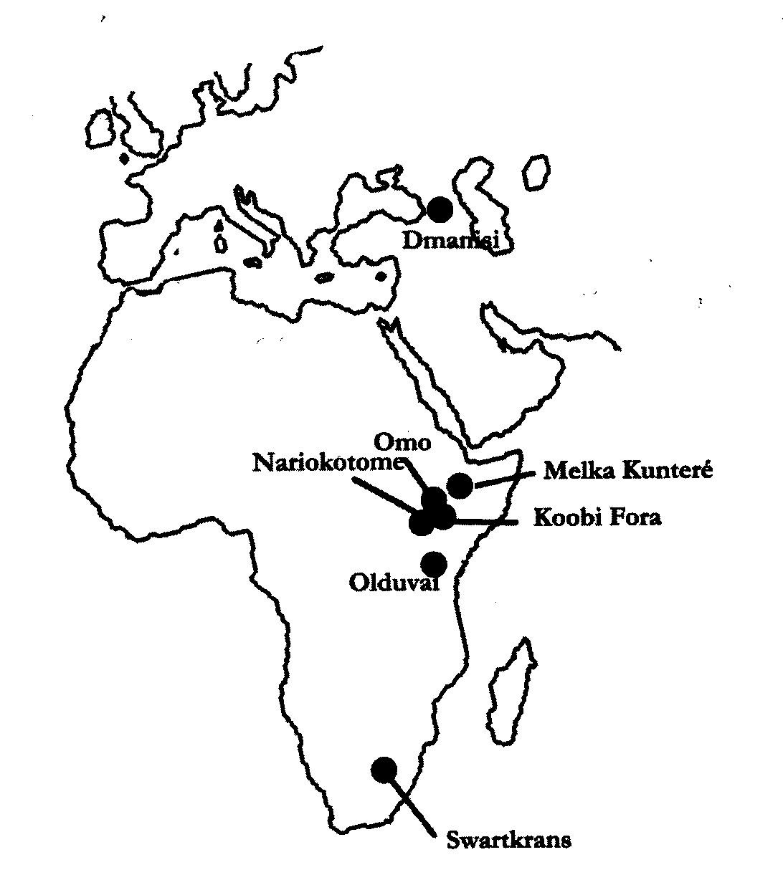
Homo ergaster
Principali siti con resti di Homo ergaster

Slide 21
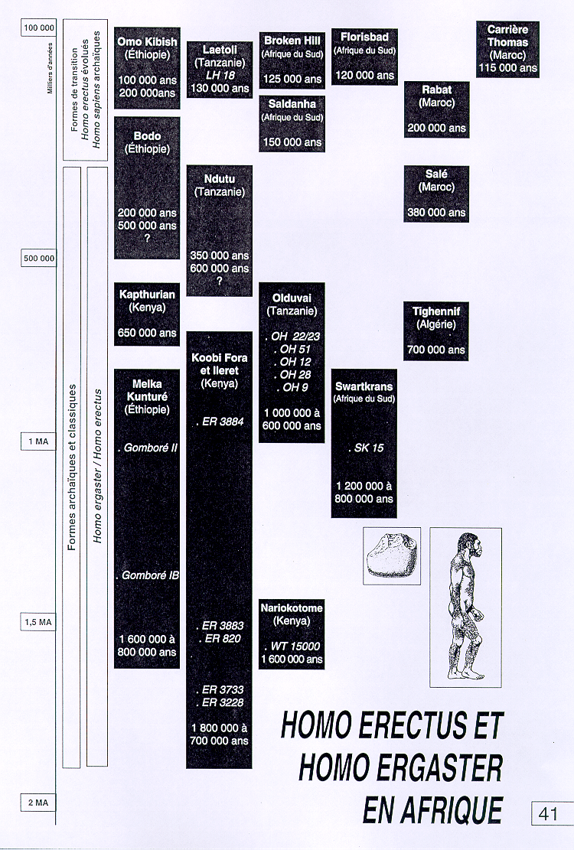

Slide 22
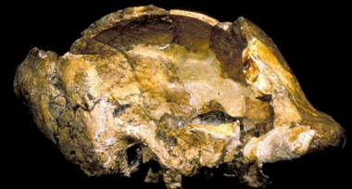
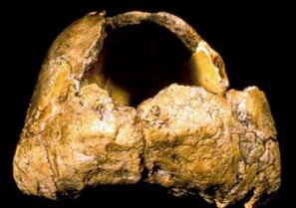
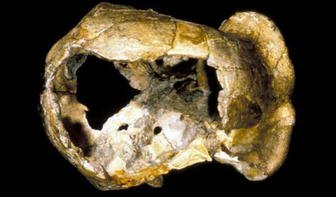
Frontale sfuggente
Toro sopraorbitario spesso
Restringimento retroorbitario
Linee temporali marcate
Solco sopratorale
OH9, calvario incompleto da Olduvai
(caratteri condivisi con le forme asiatiche)

Slide 23
Receding frontal
Thick sus-orbital torus
Retro-orbital shrinkage
Marked temporal line
Sus-orbital sulcus
OH9, incomplet calvaria from Olduvai
(feature shared with asiatic form)

Slide 24
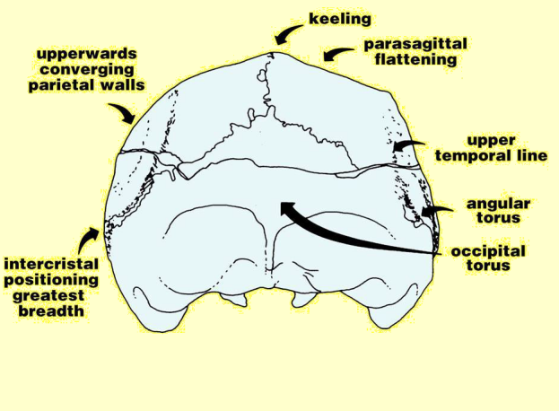
Carena sagitale
Appiattimento parasagittale
Parietali convergenti verso l’alto
Toro angolare
Toro occipitale
Larghezza massima bassa

Slide 25
100.000MA
Forme di transizione
Homo ergaster evoluti
Homo sapiens arcaici
500.000MA
Homo ergaster
1 MA
Africa del Nord
Africa del Sud
Africa dell’Est
1.800.000 – 600.000 anni BP
Taglia: 1,50 -1,60 m
FORME ARCAICHE E CLASSICHE
1,5 MA
2MA

Slide 26
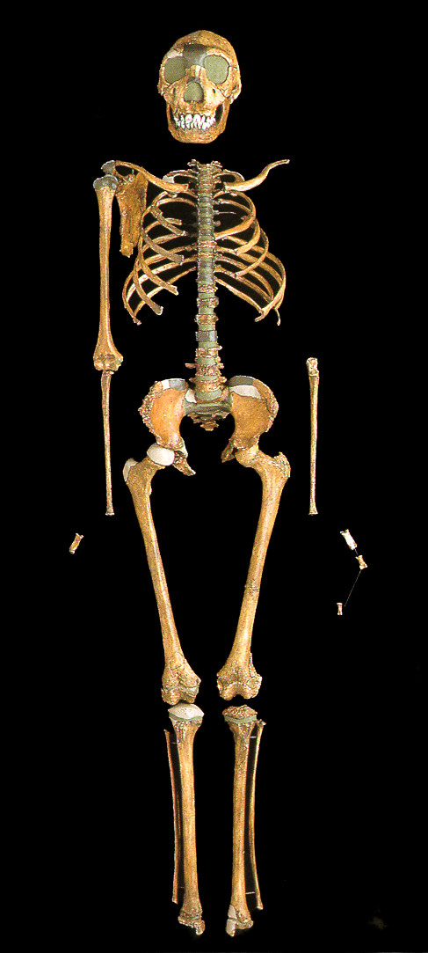
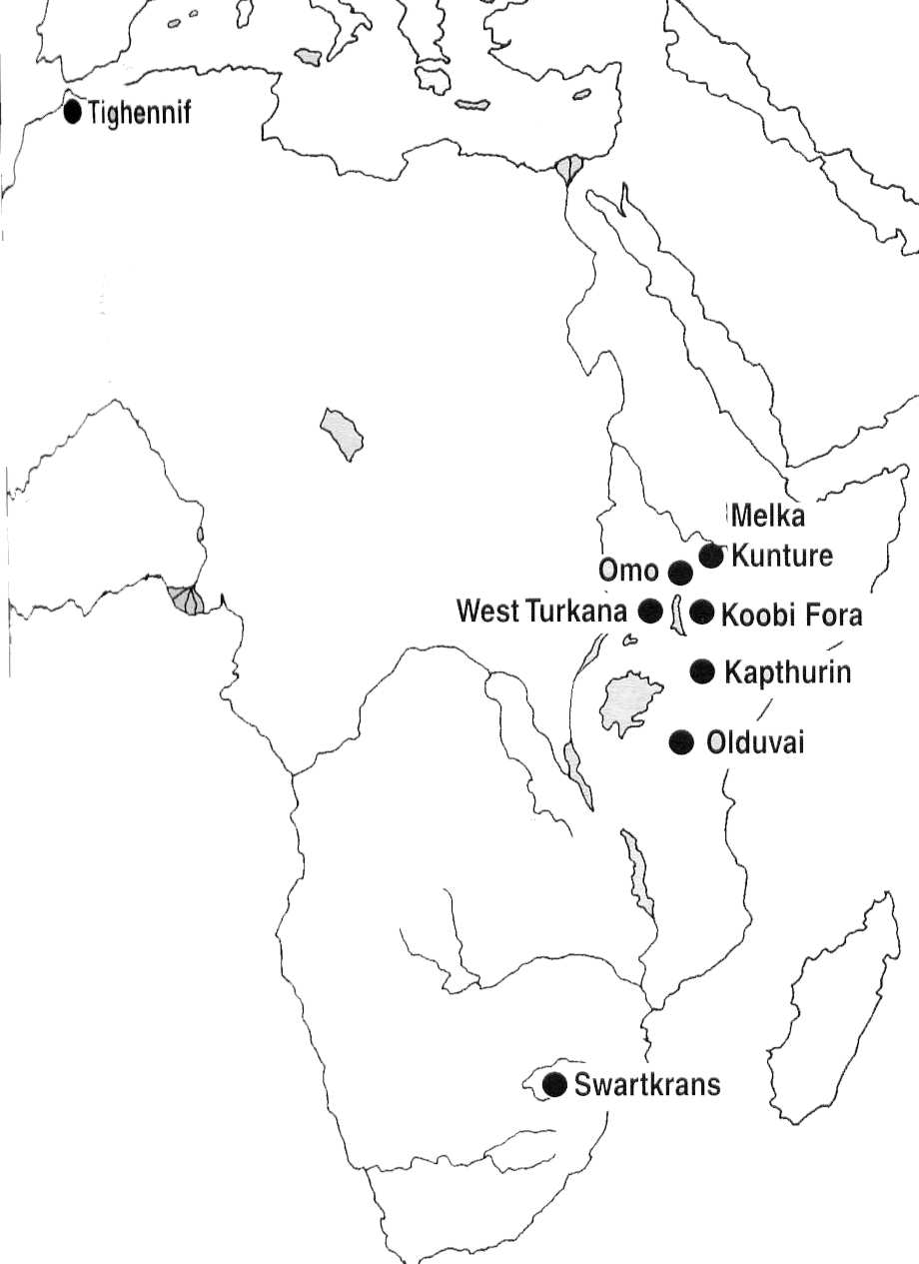
Nariokotome
Scheletro di Homo ergaster (KNM-WT 15000) scoperto a Nariokotome (Kenya) e datato a circa 1,6 milioni di anni BP.

Slide 27
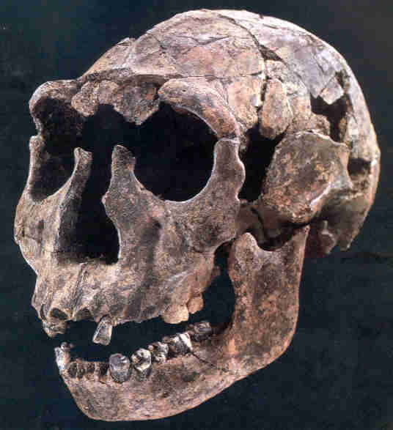
WT 15000
1,6 milioni di anni

Slide 28
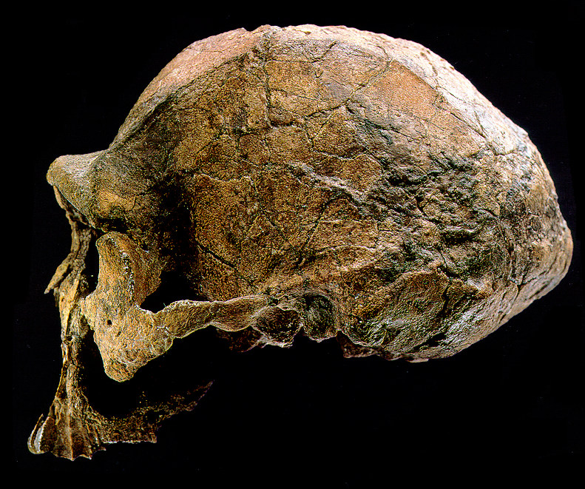
KNM-ER 3733
H. ergaster KNM-ER 3733, Koobi Fora 1.75 MA

Slide 29
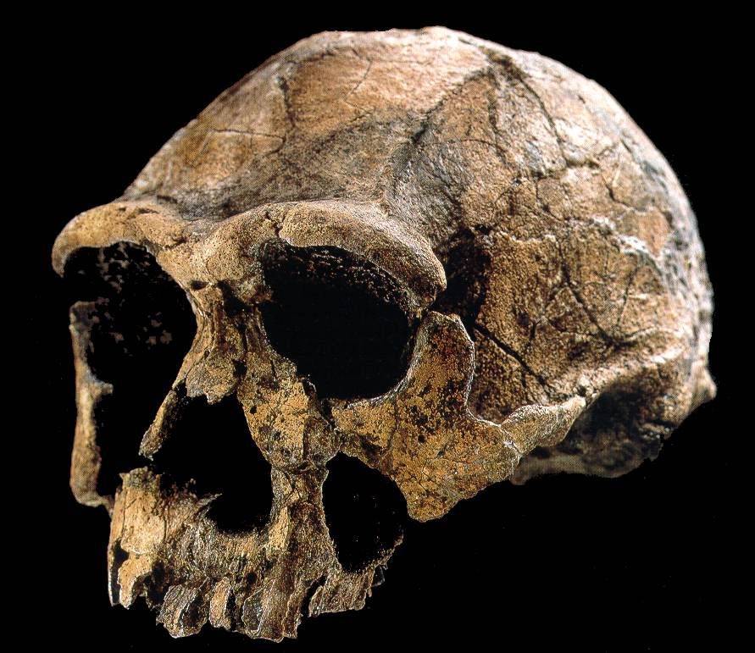
H. ergaster KNM-ER 3733, Koobi Fora 1.75 MA
Notes:
Homo ergaster KNM-ER 3733 Koobi Fora, Kenia 1.75 milioni 850 cc

Slide 30
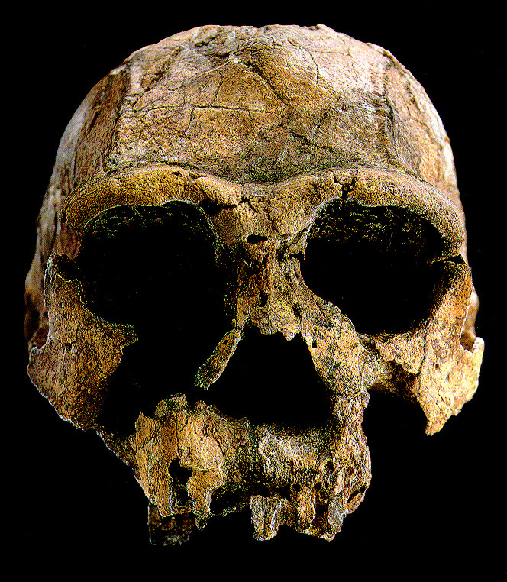
KNM-ER 3733
H. ergaster KNM-ER 3733, Koobi Fora 1.75 MA

Slide 31
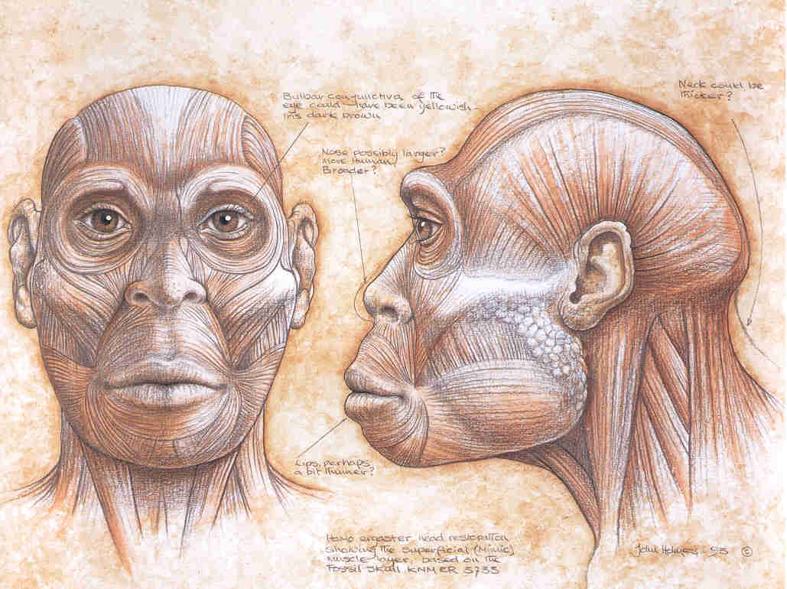
Ricostruzione anatomica di H. ergaster
sulla base del cranio KNM-ER 3733

Slide 32
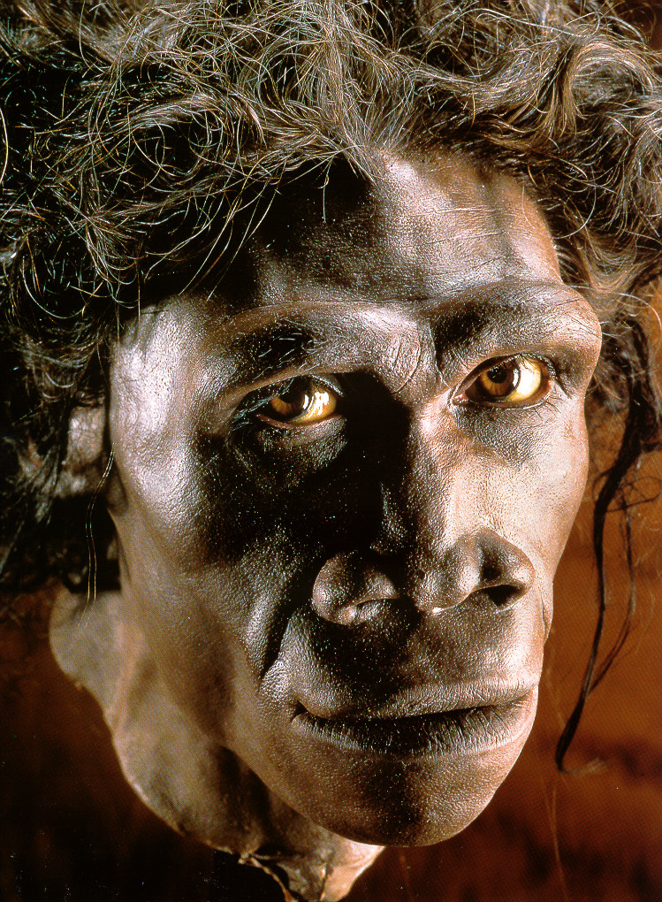
KNM-ER 3733

Slide 33
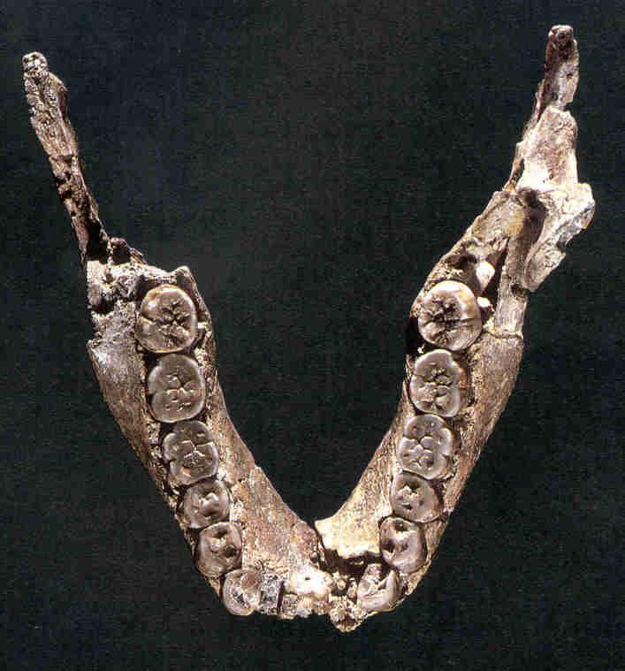
H. ergaster
KNM-ER 992
1.5 Myr
Koobi Fora (Kenya)

Slide 34
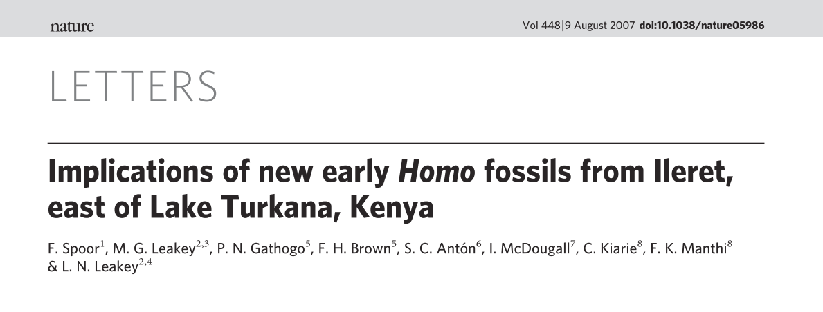
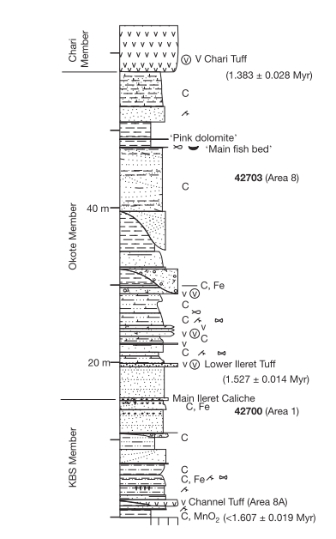
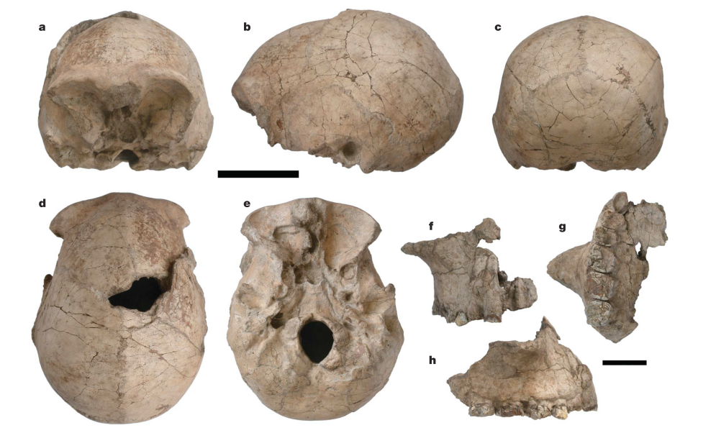
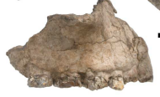
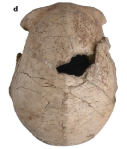
The KNM-ER 42700 calvaria and KNM-ER 42703 partial maxilla

Slide 35
I siti in Africa orientale danno informazione sull’emergenza e l’evoluzione dei primi Homo.
Sites in eastern Africa have shed light on the emergence and early evolution of the genus Homo
H. habilis e H. erectus sono spesso interpretati come una singola linea evolutiva anagenetica.
H. habilis and H. erectus, have often been interpreted as time-successive segments of a single anagenetic evolutionary lineage.

Slide 36
KNM-ER 42700
Calvaria
KNM-ER 42703
Frammento di mascellare
Due nuovi resti cranici trovati nella formazione di Koobi Fora (Lago Turkana in Kenya) hanno cambiato le idee sul rapporto tra le specie dei primi Homo
Two new cranial fossils from the Koobi Fora Formation, east of Lake Turkana in Kenya, change the knowledge about the relationship between species of early Homo.
Il frammento di mascellare attribuito a H. habilis dimostra che questa specie ha sopravvissuto dopo quello che si pensava, implicando il rapporto anagenetico con H. erectus improbabile.
A partial maxilla assigned to H. habilis reliably demonstrates that this species survived until later than previously recognized, making an anagenetic relationship with H. erectus unlikely.

Slide 37
La scoperta di un piccolo calvario di H. erectus indica che questo taxa si sovrappone in taglia con H. habilis, e potrebbe avere dimostrato un dimorfismo sessuale marcato.
The discovery of a particularly small calvaria of H. erectus indicates that this taxon overlapped in size with H. habilis, and may have shown marked sexual dimorphism.
Il nuovo fossile conferma la distinzione tra H. habilis e H. erectus, indipendentemente dalla taglia generale cranica, e suggerisce che questi due taxa vivevano nella stessa area (lago) per quasi mezzo milione di anni.
The new fossils confirm the distinctiveness of H. habilis and H. erectus, independently of overall cranial size, and suggest that these two early taxa were living broadly sympatrically in the same lake basin for almost half a million years.
KNM-ER 42700 = H. erectus variability
KNM-ER 42703 (denti) = H. habilis variability

Slide 38
Impronte datate a 1.51-1.53 Ma
Alluce relativamente abdotto (distante) / Relatively abducted hallux
Trasferimento mediale del peso prima del push-off / Medial weight transfer before push-off
La taglia delle impronte è in accordo con la statura e la massa corporea estimata dei ergaster/erectus
The size of the footprints is consistent with stature and body mass estimates for H. ergaster / erectus
Distinti morfologicamente da Laetoli / Morphologically distinct from laetoli (3.75 Ma)
Dimostrano che i ominini hanno sviluppato una piede funzionalmente moderno e una locomozione bipeda / Show that hominins had evolved an essentially modern human foot function and style of bipedal locomotion

Slide 41
1Myr

Slide 43
Toro massiccio
Larghezza biparietale
cc 750-800 cm3
Prognatismo sottonasale
Buia, UA 31, (Eritrea, 1995-97)

Slide 45
JASON TREAT, NGM STAFF; NGM MAPS SOURCE: LEE BERGER, WITS
Homo naledi

Slide 47
The braincase of this composite male skull of H. naledi measures 560 cc less than half that of the modern human.
Holotype specimen of Homo naledi, Dinaledi Hominin 1 (DH1).
Virtual reconstruction of the endocranium of the larger composite cranium from DH1 and DH2 overlaid with the ectocranial surfaces.

Slide 48
Dimensione del cervello e dei denti nei ominidi.
H. naledi presenta dei molari con dimensioni ridotte (confrontabili con i Homo successivi) e un volume endocranico relativamente piccolo (confrontabile alle australipitecine). Il range di variazione tra il campione di Dinaledi è anche piuttosto ridotto, particolarmente in confronto alla variazione dei H. erectus sensu lato.
Brain size and tooth size in hominins.
H. naledi occupies a position with relatively small molar size (comparable to later Homo) and relatively small endocranial volume (comparable to australopiths). The range of variation within the Dinaledi sample is also fairly small, in particular in comparison to the extensive range of variation within the H. erectus sensu lato.

Slide 49
Hand 1: Questa mano è stata scoperto in articolazione e tutte le ossa sono rappresentate eccetto il pisiforme.
Le proporzione delle ditta sono human-like
Hand 1. This hand was discovered in articulation and all bones are
represented except for the pisiform.
The proportions of digits are humanlike.
Foot 1 in (A) dorsal view; and (B) medial view. (C) Proximal articular surfaces of the metatarsals of Foot 1, shown in articulation to illustrate transverse arch structure.

Slide 50
U.W. 101-1391 paratype femur. (A) Medial view; (B) posterior view; (C) lateral view; (D) anterior view.
Il collo del femore è relativamente lungo e appiattito anteroposteriormente.
The femur neck is relatively long and anteroposteriorly compressed.

Slide 51
SKELETON: STEFAN FICHTEL
SOURCES: LEE BERGER AND PETER SCHMID, UNIVERSITY OF THE WITWATERSRAND (WITS), SOUTH AFRICA; JOHN HAWKS, UNIVERSITY OF WISCONSIN-MADISON

Slide 52
"Lucy"
Australopithecus afarensis
3.2 million years ago
Adult Female
3 ft 8 in
60-65 lbs
"Turkana Boy"
Homo erectus
1.6 million years ago
Adolescent Male
5 ft
110-115 lbs
"Rising Star Hominin"
Homo naledi
Date Unknown
Adult Male
4 ft 10 in
100-110 lbs

Slide 53
JASON TREAT, NGM STAFF SOURCE: LEE BERGER, WITS; JOHN HAWKS, UNIVERSITY OF WISCONSIN-MADISON

Slide 54
Out of Africa.....

Slide 55
Out of Africa.....
Da Histoire d’ancetres- Grimaud et al., 2005

Slide 56
Out of Africa.....
DMANISSI
Una nuova rivoluzione
1.750.000 anni fa

Slide 57
Out of Africa.....
La stratigrafia del sito inizia con una colata basaltica di 4 m di spessore.
La colata su cui si sono insediati gli ominidi è datata a più di 1,8 milioni di anni BP

Slide 58
Out of Africa.....
Campagna di scavo 2002

Slide 59
Il campione di Dmanisi, che comprendo ora 5 crani, fornisce delle evidenze dirette di una variazione morfologica ampia all’interno e tra I primi Homo.
Questo suggerisce l’esistenza di una linea evolutiva unica dei primi Homo, con una continuità filogeographica attraverso I continenti.
The Dmanisi sample, which now comprises five crania, provides direct evidence for wide morphological variation within and among early Homo paleodemes. This implies the existence of a single evolving lineage of early Homo, with phylogeographic continuity across continents.

Slide 60
Homo e Australopithecus
Genere Pan
Dmanisi suggerisce che le variazione intrademiche e intraspecifiche nei fossili di ominidi del Plio-Pleistocene tendono ad essere intrepretate come specie diverse, soprattutto quando dei unici fossili proveniente da diverse località sono confrontati tra di loro.
Dmanisi adds to the growing evidence that intrademic and intraspecific variation in Plio-Pleistocene fossil hominids tends to be misinterpreted as species diversity, especially when single fossil specimens from different localities are compared with each other

Slide 61
La popolazione di Dmanisi proviene probabilmente da un espansione del Pleistocene inferiore di H. erectus dall’Africa = H. erectus ergaster. E designato come H. e.e. georgicus per indicare la localizzazione geografica.
The Dmanisi population probably originated from an Early Pleistocene expansion of
the H. erectus lineage from Africa, so it is sensibly placed within H. e. ergaster and formally designated as H. e. e. georgicus to denote the geographic location of this deme
Dato I scarsi e frammentati fossili ritrovati in Africa precedenti a Dmanisi, la questione della filogenia e la classificazione dei primi Homo africani rimane irrisolta. Bisognerebbe testare l’ipotesi secondo la quale tutti I fossili attribuiti ai taxa H. habilis e H. rudolfensis appartengono ad un unica linea evolutiva Homo.
Given the scattered and fragmentary fossil record in Africa that predates Dmanisi, questions of earliest African Homo phylogenetics and classification remain unresolved. It remains to be tested whether all of the fossils currently allocated
to the taxa H. habilis and H. rudolfensis belong to a single evolving Homo lineage.

Slide 62
Out of Africa.....

Slide 63
Out of Africa.....

Slide 64
Out of Africa.....

Slide 66
Out of Africa.....verso l’Asia

Slide 67
Out of Africa.....chi?
L’olotipo di H. erectus è il cranio di Trinil (Java)
Appartengono alla stessa specie i crani di Zhoukoudian (Cina), Sangiran e Ngandong
… ritrovamenti africani?
Più antichi fossili africani: Homo ergaster
Fossili più recenti: Homo erectus

Slide 68
Larghezza cranica massima
Maximum cranial breadth
Forma sfenoide: larghezza massima in posizione arretrata
Sphenoid shape: Maximum breadth backward
Restringimento dietro il toro sopra-orbitale / Shrinkage retro orbital

Slide 69
Forma del cranio in vista superiore
Cranial shape in superior view
Parete convergente verso l’avanti: forma sfenoide
Wall convergente forward: sphenoidal shape
Parete convergente quasi-parallele: forma ovoidea
Wall almost parallele: ovoidal shape

Slide 70
Prognatismo faciale
Facial prognatism
Prognatismo alveolare
Alveolare prognathism

Slide 71
Proiezione laterale dei zigomatici
Lateral projection of the zygomatics
Arcate zigomatiche visibile in vista superiore

Slide 72
Forma dell’osso frontale: convessità e inclinazione
Frontal shape: convextity and inclination

Slide 73
Forma dell’osso occipitale
Occipital shape
Piano nucale lungo e squama occipitale piccola (contrario dei sapiens) = muscoli più potenti ma cervello più piccolo
Long nucal plan and small occipital squama (opposite of sapiens) = stronger muscle but smaller brain

Slide 74
Forma del cranio in vista posteriore
Cranial shape in posterior view
Pentagonale a parete convergente verso l’alto
Pentagonal with the wall convergent upward
Circolare (Caso particolare dei neandertaliani)
Circular (neanderthals)
A « tetto di casa » (Homo sapiens)
In « House roof » (Homo sapiens)
Bozze parietale non sviluppate
Undeveloped parietal bump

Slide 75
Toro occipital transverso
Occipital transverse torus
Toro trasverso occipitale

Slide 76
Complesso sopra-orbitale
Supra-orbitale complex
Arcata sopraccigliare
Glabella
Solco sopra-orbitale
Trigone sopra-orbitale
Spazio interorbitale largo = becco encefalico / large interorbital space = encephalic beak

Slide 77
Out of Africa.....chi?

Slide 78
LONGUPPO (1,9 Ma BP)

Slide 79
YUANMOU BASIN (1,9 Ma BP)
Weiwun & Pu, 2007

Slide 80
RIWAT 1,9 Ma BP

Slide 81
ISAMPUR 1 Ma BP

Slide 82
Java
Modjokerto 1,800,000
Sangiran 1,800,000-1,600,000
Trinil 900,000 ?
Ngandong 400,000
China
1- Yuanmou 1,700,000 ?
2- Lantian 1,600,000
3- Zhoukoudian 750,000-450,000
4- Hexian 400,000
3
2
4
1

Slide 83
Homo erectus à Java (Pithecanthropus)

Slide 84
1.9 ± 0.5 mya (Jacob & Curtis 1971)
1.81 ± 0.04 mya (Swisher et al 1994).
Cliché H. T. Simanjuntak
1.6 ± 0.04 mya (Jacob & Curtis 1971)
1.66 ± 0.04 mya (Swisher et al 1994)
1.64-1.67 mya: Kalibeng-Pucangan (Sémah 2000)
1.66 ± 0.04 mya: Lowest Pucangan: (Widiasmoro 2001).

Slide 85
Mojokerto, 1.9 Myr
Visualization of Mojokerto endocast (Balzeau, 2005)
Photographs of Mojokerto child skull. A) left lateral view B) compared with 1,5 years old modern-child skull

Slide 86
Sangiran, Java, Indonesia

Slide 87
Sangiran 2
Sangiran 38

Slide 88
Right lateral (A), anterior (B), left lateral (C), posterior (D), superior (E) views of the Bukuran cranial vault from Sangiran. Oriented in the estimated
Frankfurt Horizontal Plane. Scale ¼ 4 cm. (AeE) and 5 cm (F).
Grimaud-Hervé et al., 2012
Main pathological depressions of right lateral view. Scale ¼ 2 cm

Slide 89
Out of Africa.....verso l’Asia
L’area fossilifera è costituita da più siti datati a circa 800.000 anni fa.
LANTIAN

Slide 90
Out of Africa.....verso l’Asia
RICOSTRUZIONE DELLA FACCIA, DEL CRANIO E DELLA MANDIBOLA DI LANTIAN -

Slide 91
Out of Africa.....verso l’Asia
ZHOUKOUDIAN
La località 1 è stata datata tra 600.000 e 200.000 anni BP. Si tratta di un insediamento in grotta.
Confronto tra Sangiran 4 (basso) e Zhoukoudian)

Slide 92
Soa Bassin, Flores
Lithic artifacts discovery at the open sites of Mata menge, Tangitallo, etc associated with Stegodon, komodo dragon, rat and various other taxa from layers dated to c.800,000 BP (Morwood et al. 1997-1999).
Cliché H. T. Simanjuntak

Slide 96
Kaifu, 2011

Slide 97
LB1: Mosaica di caratteri primitivi, unici e derivati mai visti in altri ominidi: volume endocranico piccolo e stature = australopitecini
Ma no condivide con questo genere altri caratteri come le dimensione dentale, il prognatismo facciale accentuato che sono piu simili ad altre specie del genere Homo
LB1 has the small endocranial volume and stature evident in early australopithecines, it does not have the great postcanine tooth size, deep prognathic facial skeleton and masticatory adaptations common to members of this genus. Instead, the facial and dental proportions, postcranial anatomy consistent with human-like obligate bipedalism.

Slide 98
H. floresiensis had primitive canine-premolar (comparable to H. erectus) and advanced molar morphologies (more progressive even compared to MH), a combination of dental traits unknown in any other hominin species.
This evidence contradicts the earlier claim of an entirely modern human-like dental
morphology of H. floresiensis, while at the same time does not support the hypothesis that H. floresiensis originated from a much older H. habilis or Australopithecus-like small-brained hominin species currently unknown in the Asian fossil record.
These results are however consistent with the alternative hypothesis that H. floresiensis derived from an earlier Asian
Homo erectus population and experienced substantial body and brain size dwarfism in an isolated insular setting.
(Kaifu et al., 2015)

Slide 101
Insular endemism:
Limited ressources
Absence of large predators
Genetic drift
« the smallest become large and the largest become small »

